Slide 1
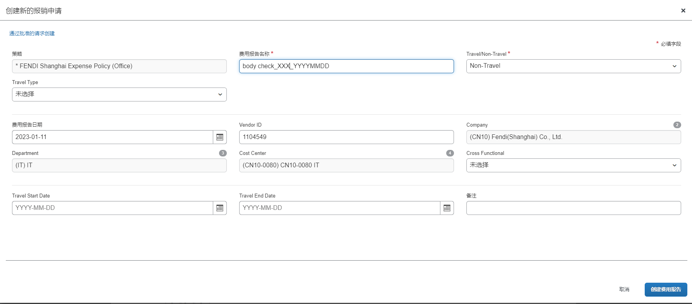
Travel / Non-Travel
选择 Non-Travel， 非差旅申请
填写费用报告名称
点击 创建费用报告

Slide 2
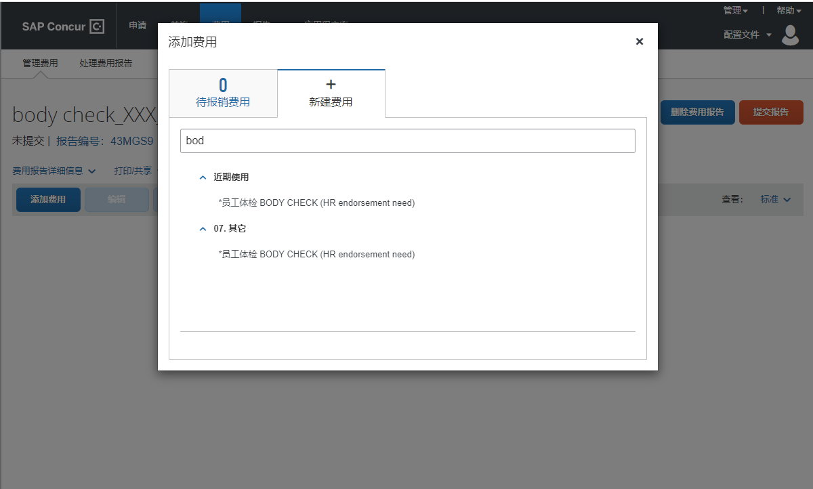
搜索关键字，或直接在选择下方对应的费用类型
+添加
添加一笔新的费用

Slide 3
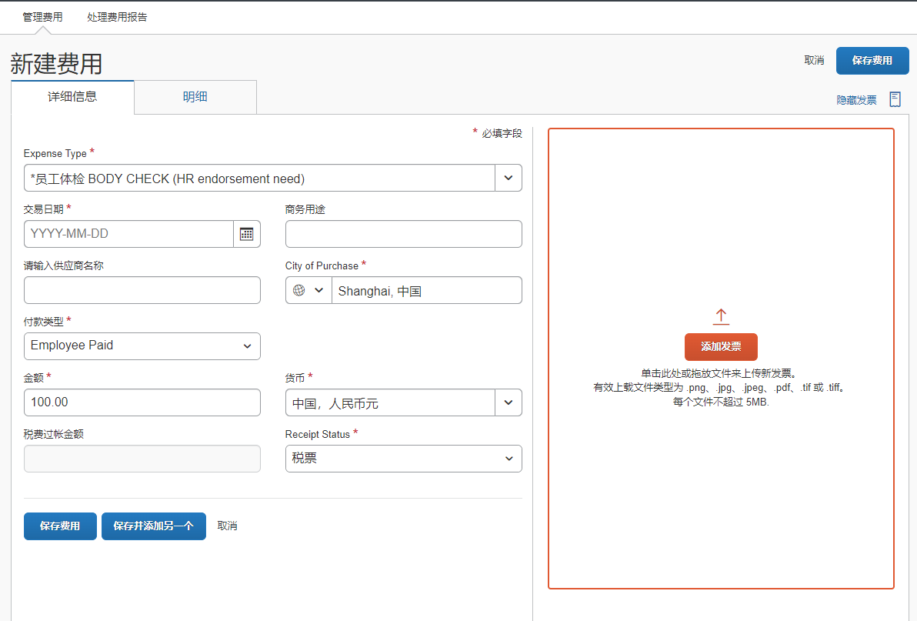
交易日期
开票日期
附加发票
上传发票附件
City of Purchase
体检城市
金额
体检费用总金额
保存
点击保存费用，进行下一步

Slide 4
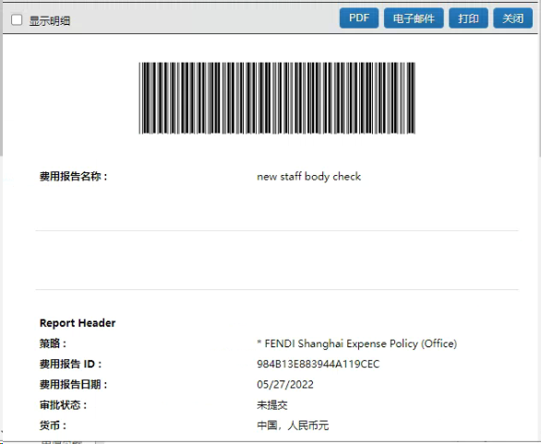
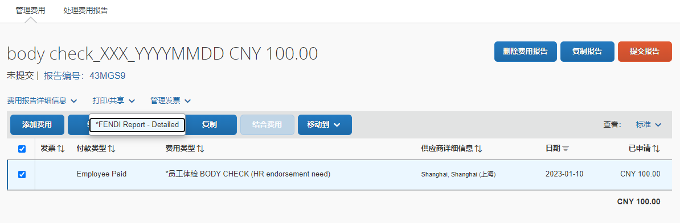
检查无误后
提交报告
打印/共享
提交完成后，打印费用报告，与发票一起交给财务
申请金额
费用

Slide 5
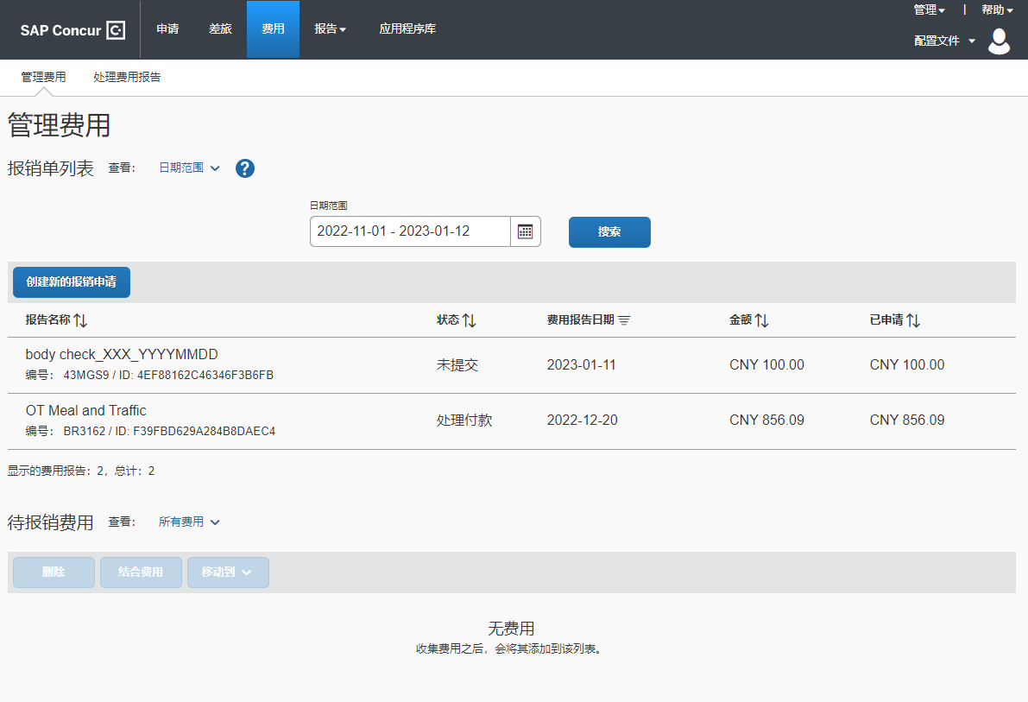
通过
费用->报销单列表
查看所有费用报告

